Slide 1
ДӘРІС-1
Жас ерекшелік психологиясына кіріспе. Жас ерекшелік психологиясы ғылымының пәні, мақсаты және міндеттері. Жас ерекшелік психологиясы ғылымының даму тарихына концептуалды шолу.

Slide 2
Жас ерекшелік психологиясының теориялық және практикалық міндеттері.
Жас ерекшелік психологиясының пайда болу тарихы.
Жас ерекшелік психологиясының басқа ғылымдармен байланысы. Қазіргі жас ерекшелік психологиясының мәселелері.
Жоспары:

Slide 3
Жас ерекшеліктері психологиясының психологияның басқа салаларынан басты айырмашылығы
– даму қарқынына басым көңіл бөлінуі. Сондықтан оны генетикалық психология (грек тілінде «генезис – шығу тегі, қалыптасу) деп атайды. Әйткенмен, жас ерекшеліктері психологиясы психологияның басқа салаларымен: жалпы психологиямен, тұлға психологиясымен, әлеуметтік, педагогикалық және дифференциалдық психологиямен тығыз байланысты.

Slide 4
Жас ерекшеліктері психологиясы адамның бүкіл өмірі бойындағы психикалық қасиеттері мен тұлғасының даму үдерісін зерттейді. Бізді қызықтыратыны – бүкіл өмірлік жол емес, өте жылдам есейіп келе жатқан баланың мектепті тәмамдап, ересек өмірге қадам басқанша жүріп өткен, туғаннан 17 жасқа дейінгі өмірінің бастапқы кезі. Жас ерекшеліктері психологиясының бұл бөлім
інде бала дамуының заңдылықтары мен фактілері анықталады

Slide 5
Әйткенмен, жас ерекшеліктері психологиясы психологияның басқа салаларымен:
жалпы психологиямен, тұлға психологиясымен,
әлеуметтік
дифференциалдық психологиямен
Жалпы психологияда психикалық қасиеттер – қабылдау, ойлау, сөйлеу тілі, ес, зейін, қиял зерттелетіндігі белгілі. Жас ерекшеліктері психологиясында әр психикалық қасиеттің даму үдерісі және әр түрлі жас кезеңдеріндегі қызметаралық байланыстардың өзгеруі қадағаланып отырады. Тұлға психологиясында түрткі, өзін-өзі бағалау және талаптану деңгейі, құндылықты бағдарлар, дүниетаным және т.б. сияқты тұлғалық түзілімдер қарастырылса, жас ерекшеліктері психологиясы осы түзілімдердің баланың бойында қашан пайда болып, олардың белгілі бір жас кезеңіндегі ерекшеліктері қандай болатындығы туралы сұрақтарға жауап береді.
Жас ерекшеліктері психологиясының әлеуметтік психологиямен байланысы баланың мінез-құлқы мен дамуының оның өзі кіретін топтарға: отбасына, балабақша тобына, мектеп сыныбына, жасөспірімдер ортасына тән ерекшеліктерге байланыстылығын бақылауға мүмкіндік береді.
Дамудың жас ерекшелік заңдылықтарынан басқа, дифференциалдық психология айналысатын индивидуалды айырмашылықтары да болады: бір жастағы балалар ақыл-парасаттың әр түрлі деңгейлерін және әр түрлі тұлғалық қасиеттерді иеленулері мүмкін. Жас ерекшеліктері психологиясында барлық балаларға ортақ жас ерекшелік заңдылықтары зерттеледі. Бірақ бұл орайда дамудың магистралды желілерінен қандай да бір басқа жаққа ықтимал ауытқушылықтар да ескеріледі.

Slide 6
Педагогикалық психология аясында
Әрбір жас кезеңі – баланың айналасындағы адамдардың, ересектер мен құрбы-құрдастарының өзіндік, ерекше ықпалы. Баланы оқытып-тәрбиелейтін ересектердің мақсатты ықпалы педагогикалық психология аясында зерттеледі. Жас ерекшеліктері психологиясы және педагогикалық психология бала мен ересек адамның өзара ықпалдасу үдерісіне әр түрлі қырларынан қарайды: жас ерекшеліктері психологиясы – бала тұрғысынан, педагогикалық психология – тәрбиеші, мұғалім тұрғысынан.

Slide 7
Сонымен, жас ерекшеліктері психологиясы
Біріншіден, психологиялық жас жекелеген баланың оның туылу туралы куәлігінде, ал кейінірек төлқұжатында жазылған хронологиялық жасымен сәйкес келмеуі мүмкін. Өзінің қайталанбас мазмұны – баланың тұлғасы мен психикалық қасиеттерінің даму ерекшеліктері, оның айналасындағы адамдармен өзара қатынастарының ерекшеліктері және ол үшін басты болып табылатын іс-әрекеті бар жас кезеңінің белгілі бір шектері бар. Бірақ бұл хронологиялық шектер жылжытылуы мүмкін, бір бала жаңа жас кезеңіне ертерек, ал екіншісі кешірек енеді. Әсіресе балалардың жыныстық пісіп-жетілуімен байланысты жасөспірімдік шақтың шектері қатты «толқымалы боладың.
Екіншіден, бастапқы жас кезеңдері балалық шақты – негізінен ересек өмірге, өздігінен еңбек етуге дайындық болып табылатын тұтас бір дәуірді құрайды.
– психологиялық білімнің ерекше саласы. Баланың даму үдерісін қарастыра отырып, ол әр түрлі жас кезеңдеріне сипаттама береді, демек, «жасң және «балалық шақң деген ұғымдарды қолданады. Жас немесе жас кезеңі дегеніміз – бала дамуындағы өз құрылымы мен қарқыны бар цикл. Л.С. Выготскийдің бұл анықтамасына толығырақ біз кейін тоқталатын боламыз, ал қазір бар болғаны екі нәрсені атап өтеміз.

Slide 8
\
Балалық шақ – тарихи құбылыс: оның мазмұны да, ұзақтығы да ғасырлар бойы өзгеріп отырған. Алғашқы қауымдық қоғамдағы балалық шақ қысқа, ал орта ғасырларда ұзағырақ болған; қазіргі заманғы баланың балалық шағы одан да ұзағыраққа созылып, іс-әрекеттің күрделі түрлерімен толыға түсті – балалар өз ойындарында ересек адамдардың отбасылық және кәсіби қатынастарын қайталап, ғылым негіздерін меңгере бастады. Балалық шақтың өзіне тән ерекшелігі бала өмір сүріп, оқып және тәрбиеленіп отырған қоғамның әлеуметтік-экономикалық және мәдени даму деңгейімен анықталады.

Slide 9
Біздің заманымызда балалық шақ қашан аяқталады?
Дәстүрлі түрде жас ерекшеліктері психологиясының бірінші бөлімі ретіндегі балалар психологиясы баланың туылғаннан 7 жасқа дейінгі даму үдерісін қамтиды. Бірақ қазіргі балалық шақ мектепке барғаннан кейін де жалғаса береді, бастауыш мектеп оқушысы бала болып қала береді. Оның үстіне, кейбір психологтар жасөспірімдік шақты да «ұзап кеткен балалық шақң ретінде қарастырады. Қандай көзқарасты ұстансақ та, нағыз ересектіктің баланы тек мектеп табалдырығынан тыс15 немесе 17 жаста күтетіндігін мойындауымызға тура келеді.

Slide 10
Қазіргі таңда әрбір білімді адам «балалық шақ деген не? - деген сұраққа бұл – даму, үйрену, өзгеру кезеңі деп жауап қайтарады. Алайда тек ғалымдар ғана бұл кезеңді – парадокстар және қарама- қайшылықтар кезеңі, және онсыз даму процесі болмайтындығын атап кқрсетеді. Балалық шақ дамудың парадокстары жайлы В. Штерн, Ж.Пиаже, И.А. Соколянский және т.б. жазды. Д.Б. Элькониннің айтуы бойынша балалық шақ психологиясында парадокс бұл – ғалымдардың әлі де шешетін дамудың жұмбақтары.
Д.Б. Эльконин Москва университетіндегі дәрістерін балалық даму парадокстарының екі негізгі мінездемелерінен бастайтын.
Адам дүниеге келгенде өмірді сақтай алатын элементарлы механизмдермен ғана шектеледі. Физикалық құрылымы, жүйке жүйесінің үйлесуі жағынан, іс-әрекет типтері және оны бақылауы жағынан табиғаттағы мінсіз жан болып есептеледі

Slide 11
Балалық шақ дамуының проблемасы – қазіргі балалық шақ психологиясының ең күрделісі болып табылады. Себебі бұл аймақта бақылау да, эксперимент те жүргізе алмаймыз. Этнографтарға балаларға байланысты мәдени ескерткіштке кедей екені белгілі. Тіпті, археологиялық қазбаларда табылатын ойыншықтардың өзі діннің заттары, яғни оларды ол дүниеге барғанда иесіне қызмет етсін деп салады екен.
Балалық шақтың тарихи шығу тегі кезеңдері жайлы теоретикалық сұрақты П.П. Блонский, Л.С. Выготский, Д.Б. Эльконин деген ғалымдардың еңбектерінде жасалып шығарылды. Л.С. Выготскийдің концепциясы бойынша бала дамуының психикалық даму жолы – табиғаттың мәңгілік заңдылықтарына бағынбайды. Міне, сондықтан да мәңгілік балалық шақ болмайды. Ол тек тарихи балалық шақ қана бар деп көрсетеді. XІX ғасыр әдебиеттерінде өте көп дәлелдемелер келтірілген. Олар бойынша жұмысшылардың балаларында балалық шақ болмады. Ф. Энгельс 1483 жылдары Англиядағы жұмысшы классты зерттей отырып мынандай мәліметтер алды. Балалар кейбір жағдайда бес жастан бастап жұмыс істеп жиірек алты жаста, жиі жеті жаста бірақ ата-анасының ахуалдары нашар балдардың бәрі сегіз жастан жұмыс істейтін болған, жұмыс уақытысы 14- 16 сағатқа созылған.

Slide 12
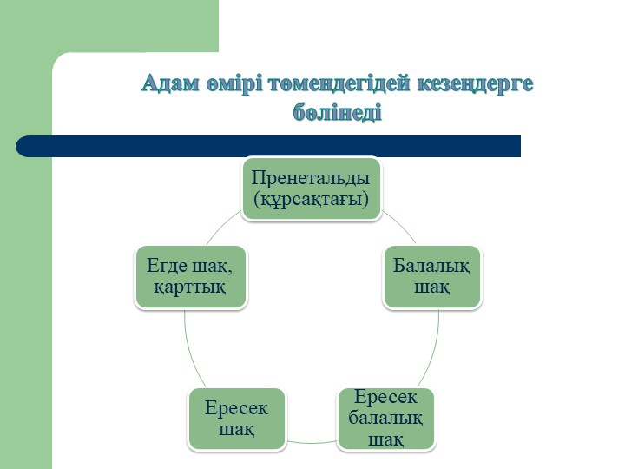

Slide 13
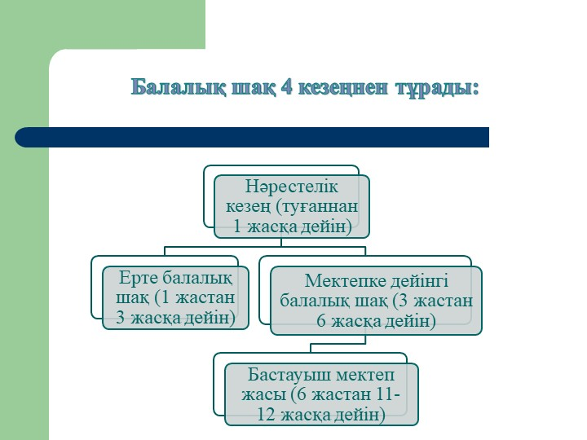

Slide 14
